Slide 1
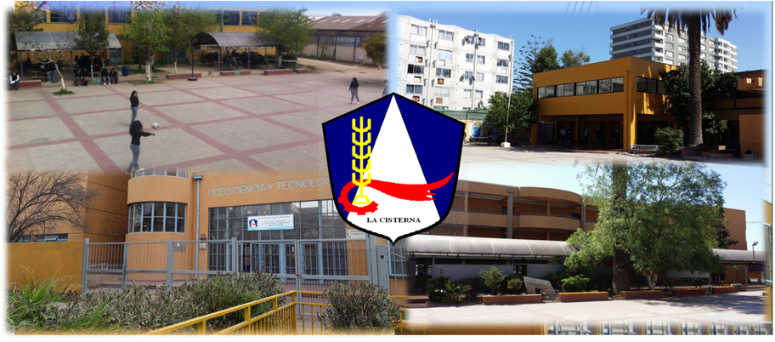
Comunidades de aprendizaje socio ambiental
C.A.S.A.

Slide 2
¿Qué es un comunidad de aprendizaje?
“Las Comunidades de Aprendizaje se caracterizan por ser espacios en los que los participantes cooperan e interactúan activamente en la construcción conjunta de unos objetivos de aprendizaje previamente definidos. La efectividad de este tipo de interacciones en el desarrollo de un aprendizaje significativo está vinculada con el sentimiento de pertenencia y la posibilidad de participar y compartir conocimientos con otros aprendices, lo cual conlleva una mayor implicación por parte de los estudiantes, así como una mayor conexión con los resultados de su trabajo.”
https://www.educaciontrespuntocero.com/noticias/comunidades-virtuales-de-aprendizaje/25-06.2020

Slide 3
Recursos digitales y comunidades
Las Comunidades Virtuales de Aprendizaje son una alternativa para trabajar con los estudiantes desde sus casas, aprovechando las oportunidades que otorgan los entornos digitales y una posibilidad de experimentar el desarrollo del aprendizaje colaborativo entre pares y con profesores de diferentes asignaturas en una misma experiencia educativa.
Este es uno de los requisitos establecidos en el ámbito curricular del proceso de Certificación Ambiental, generar planificación de aulas integradas en al menos 2 niveles.

Slide 4
¿Qué es la certificación ambiental?
El SNCAE, es una plataforma de intervención para los distintos actores del quehacer educativo y social de nuestro país.
A través de este programa integral de educación ambiental se busca llevar la realidad al currículum y el currículum a la realidad, desarrollando líneas de acción complementarias para fortalecer la responsabilidad ambiental, el cuidado y protección del medio ambiente y la generación de redes asociativas para la gestión ambiental local.
Para ello, el SNCAE busca integrar tres ámbitos del quehacer educativo:
- Curricular.
- Gestión.
- Relaciones con el Entorno.

Slide 5
¿a QUIENES ESTA DIRIGIDA ESTA INICIATIVA?
Esta iniciativa está dirigida a estudiantes de terceros medios y se enfoca en contenidos relacionados con Historia, Educación Ciudadana y Ciencias para la Ciudadanía.
Al revisar los contenidos establecidos en estas asignaturas para el nivel antes señalado, se concluye que uno de los fenómenos comunes a estudiar es el Cambio Climático.
Desde la Historia:
Derechos Humanos y Sustentabilidad.
Desde Educación Ciudadana: Participación por el bien común aplicada al colegio.
Desde Ciencias para la Ciudadanía: Módulo Ambiente y sostenibilidad.

Slide 6
Índice de contenidos
Unidad I: Derechos Humanos y Sustentabilidad
Semana | Contenidos
1 | Presentación de objetivo de aprendizaje de la Comunidad de Aprendizaje Socio Ambiental C.A.S.A. y cronograma de actividades.
2 | Ser humano integral y con derechos: Derecho a vivir en un medio ambiente libre de contaminación.
3 | Vida Pública: El Ciudadano Sustentable.
4 | El territorio como creación de ciudadanía socio ambiental.
5 | Participando por el bien común de mi liceo.
6 | Estructuras de participación ciudadana en el liceo y en el barrio.
7 | Legislación entono a la participación ciudadana y medio ambiente.
8 | Participación juvenil, medio ambiente y cambio climático.

Slide 7
Índice de contenidos
Unidad II: Participación por el bien común aplicada al colegio y su entorno.
Semana | Contenidos
1 | Primera Etapa: Reconociendo Mi entorno. (Primera parte)
2 | Primera Etapa: Reconociendo Mi entorno. (Segunda parte)
3 | Segunda Etapa: Identificar un problema o necesidad a nivel local. (Primera parte)
4 | Segunda Etapa: Identificar un problema o necesidad a nivel local. (Segunda parte)
5 | Tercera Etapa: Identificar otras zonas o regiones del país donde exista el mismo problema o necesidad, y establecer una pregunta de investigación. (Primera parte)
6 | Tercera Etapa: Identificar otras zonas o regiones del país donde exista el mismo problema o necesidad, y establecer una pregunta de investigación. (Segunda parte)
7 | Cuarta Etapa: Recolección de datos en torno a la pregunta de investigación. (Primera parte)
8 | Cuarta Etapa: Recolección de datos en torno a la pregunta de investigación. (Segunda parte)

Slide 8
Índice de contenidos
Unidad III: Me involucro a través de la indagación científica.
Semana | Contenidos
1 | Quinta Etapa: Análisis e interpretación de los datos. (Primera parte)
2 | Quinta Etapa: Análisis e interpretación de los datos. (Segunda parte)
3 | Sexta Etapa: Sociabilización y divulgación de la investigación que responde al problema local. (Primera parte)
4 | Sexta Etapa: Sociabilización y divulgación de la investigación que responde al problema local. (Segunda parte)
5 | Séptima Etapa: Reflexión en torno a la propia indagación científica. (Primera parte)
6 | Séptima Etapa: Reflexión en torno a la propia indagación científica. (Segunda parte)
7 | Conversatorio abierto en las redes sociales. Entrega de certificados digitales.

Slide 9
Si te interesa ¡Inscríbete!
https://www.liceocienciaytecnologia.com/admision-talleres-extraprogramaticos-2020/taller-ecol%C3%B3gico/

Slide 10
¡Muchas gracias!

